Slide 1

Android MVP Mimarisi MVP mimarisinin Android platformunda uygulama geliştirilirken uygulanması
Burak KAL
Y185012056
www.sakarya.edu.tr

Slide 2

Giriş
Neden mimari yapı kullanmalıyız?
Mimari yapılar
Mimari yapıların karşılaştırılması
MVP
MVP mimarisinin Android üzerine uygulanması
www.sakarya.edu.tr

Slide 3
Neden Mimari Yapı Kullanmalıyız?
Katmanlar birbirinden ayrılmış (Seperation of Concerns)
Modülerlik
Bakım kolaylığı
Test edilebilirlik
Kod okunabilirliği
www.sakarya.edu.tr

Slide 4
Mimari Yapılar
MVC (Model-View-Controller)
MVVM (Model-View-ViewModel)
MVP (Model-View-Presenter)
…
www.sakarya.edu.tr

Slide 5
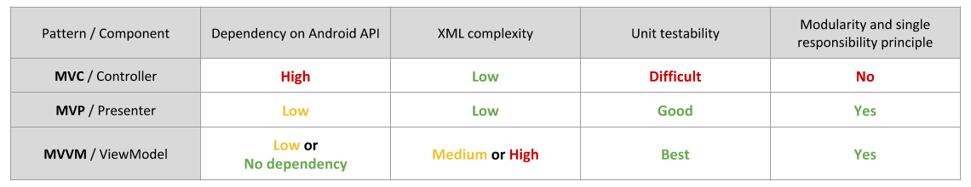
MV(C-VM-P) Karşılaştırma
www.sakarya.edu.tr

Slide 6
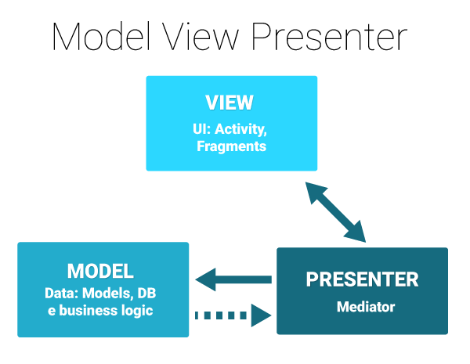
MVP (Model-View-Presenter)
1990 yılında MVC mimarisinden türetilmiştir.
View, uygulamanın arayüzünü oluşturan katman.
Model, kullanıcı arayüzünde gösterilecek verilerin tutulduğu katman.
Presenter, model ve view arasında arabulucu olarak davranan katman.
www.sakarya.edu.tr

Slide 7
MVP - Model
Model katmanı presenter katmanına veri sağlamak için kullanılır.
Presenter bu verileri düzenleyip view katmanına gönderir.
Model katmanı sadece Presenter ile iletişime geçebilir. Direk olarak View katmanı ile iletişime geçmez.
Model katmanında veriyle ilgili işler yapılır.
Veritabanı işlemleri ve Network istekleri gibi
Android için Shared Preferences
MODEL
DB
Network
Cache
SharedPref
www.sakarya.edu.tr

Slide 8
MVP - View
View katmanı, uygulamanın görsel bölümünü içerir.
Sorumluluğu, presenter katmanından sağlanan verilere göre uygulamanın arayüzünü oluşturmaktır.
Burada yapılan kullanıcı olayları presenter katmanına iletilir.
Presenter’la arasında 1’e 1 ilişki vardır.
Android’de activity ve fragment’ler view görevi görür.
VIEW
UI
Activity
Fragment
www.sakarya.edu.tr

Slide 9
MVP - Presenter
View ile Model arasında arabulucu olarak davranır.
Model’den aldığı veriye göre view’i günceller.
View’den sağlanan veriye ya da olaylara göre de model’i günceller.
Android SDK’sından herhangi bir bileşen içermemeli.
PRESENTER
Mediator
www.sakarya.edu.tr

Slide 10
MVP
View
Presenter
Model
Kullanıcı Olayı
www.sakarya.edu.tr

Slide 11
MVP
View
Presenter
Model
Kullanıcı Olayı
Model’i güncelle
www.sakarya.edu.tr

Slide 12
MVP
View
Presenter
Model
Kullanıcı Olayı
Model’i güncelle
Güncellenmiş veriyi döndür
www.sakarya.edu.tr

Slide 13
MVP
View
Presenter
Model
Kullanıcı Olayı
Model’i güncelle
Güncellenmiş veriyi döndür
View’i güncelle
www.sakarya.edu.tr

Slide 14
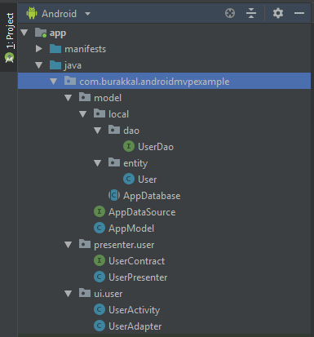
Uygulama – Paket Yapısı
www.sakarya.edu.tr

Slide 15
Uygulama – Model
@Entity public class User { @PrimaryKey(autoGenerate = true) private long id; private String name; private String surname; public User(String name, String surname) { this.name = name; this.surname = surname; } }
@Dao public interface UserDao { @Query("SELECT * FROM User") Flowable<List<User>> getAllUsers(); @Insert void insert(User user); }
www.sakarya.edu.tr

Slide 16
Uygulama – Model
@Database(entities = User.class, version = 1) public abstract class AppDatabase extends RoomDatabase { private static AppDatabase INSTANCE; public abstract UserDao userDao(); public static AppDatabase getInstance(Context context) { if (INSTANCE == null) { INSTANCE = Room.databaseBuilder(context, AppDatabase.class, "user.db") .build(); } return INSTANCE; } }
www.sakarya.edu.tr

Slide 17
Uygulama – Model
public class AppModel implements AppDataSource { private AppDatabase appDatabase; public AppModel(AppDatabase appDatabase) { this.appDatabase = appDatabase; } @Override public Flowable<List<User>> getUsers() { return appDatabase.userDao().getAllUsers(); } @Override public Completable addUser(User user) { return Completable.fromAction(() -> appDatabase.userDao().insert(user)); } }
public interface AppDataSource { Flowable<List<User>> getUsers(); Completable addUser(User user); }
www.sakarya.edu.tr

Slide 18
Uygulama – Contract
public interface UserContract { interface View { void showUsers(List<User> users); void showNoUser(); void showGetUserError(); void showAddUserSuccess(); void showAddUserError(); } interface Presenter { void loadUsers(); void addUser(String name, String surname); void unsubscribe(); } }
www.sakarya.edu.tr

Slide 19
Uygulama – View
public class UserActivity extends AppCompatActivity implements UserContract.View { private RecyclerView recyclerUserList; private TextView tvInfoNoUser; private ImageView imgInfoNoUser; private AppModel appModel; private UserPresenter presenter; private UserAdapter userAdapter; @Override protected void onCreate(Bundle savedInstanceState) { super.onCreate(savedInstanceState); setContentView(R.layout.activity_user); recyclerUserList = findViewById(R.id.rv_user_list); tvInfoNoUser = findViewById(R.id.tv_info_title); imgInfoNoUser = findViewById(R.id.img_info_icon); userAdapter = new UserAdapter(); recyclerUserList.setAdapter(userAdapter); appModel = new AppModel(AppDatabase.getInstance(getApplicationContext())); presenter = new UserPresenter(appModel, this); presenter.loadUsers(); } @Override protected void onDestroy() { super.onDestroy(); presenter.unsubscribe(); } ... }
www.sakarya.edu.tr

Slide 20
Uygulama – Kullanıcıların Getirilmesi
View
loadUsers()
Presenter
@Override protected void onCreate(Bundle savedInstanceState) { ... presenter.loadUsers(); }
www.sakarya.edu.tr

Slide 21
Uygulama – Kullanıcıların Getirilmesi
public class UserPresenter implements UserContract.Presenter { ... @Override public void loadUsers() { Disposable disposable = model.getUsers() .subscribeOn(Schedulers.io()) .observeOn(AndroidSchedulers.mainThread()) .subscribe(users -> { if (users.isEmpty()) { view.showNoUser(); } else { view.showUsers(users); } }, throwable -> view.showGetUserError()); compositeDisposable.add(disposable); } ... }
Presenter
getUsers()
Model
www.sakarya.edu.tr

Slide 22
Uygulama – Kullanıcıların Getirilmesi
public class AppModel implements AppDataSource { ... @Override public Flowable<List<User>> getUsers() { return appDatabase.userDao().getAllUsers(); } ... }
Presenter
getUsers()
Model
List<User>
www.sakarya.edu.tr

Slide 23
Uygulama – Kullanıcıların Getirilmesi
public class UserPresenter implements UserContract.Presenter { ... @Override public void loadUsers() { Disposable disposable = model.getUsers() .subscribeOn(Schedulers.io()) .observeOn(AndroidSchedulers.mainThread()) .subscribe(users -> { if (users.isEmpty()) { view.showNoUser(); } else { view.showUsers(users); } }, throwable -> view.showGetUserError()); compositeDisposable.add(disposable); } ... }
Presenter
getUsers()
Model
List<User>
onError()
www.sakarya.edu.tr

Slide 24
Uygulama – Kullanıcıların Getirilmesi
public class UserActivity extends AppCompatActivity implements UserContract.View { ... @Override public void showUsers(List<User> users) { hideInfoView(); showUserView(); userAdapter.setUsers(users); } @Override public void showNoUser() { hideUserView(); showInfoView(); } @Override public void showGetUserError() { showToast("An error occurred while getting users."); } private void showToast(String message) { Toast.makeText(getApplicationContext(), message, Toast.LENGTH_SHORT).show(); } ... }
View
loadUsers()
Presenter
showUsers()
showNoUser()
showGetUserError()
www.sakarya.edu.tr

Slide 25
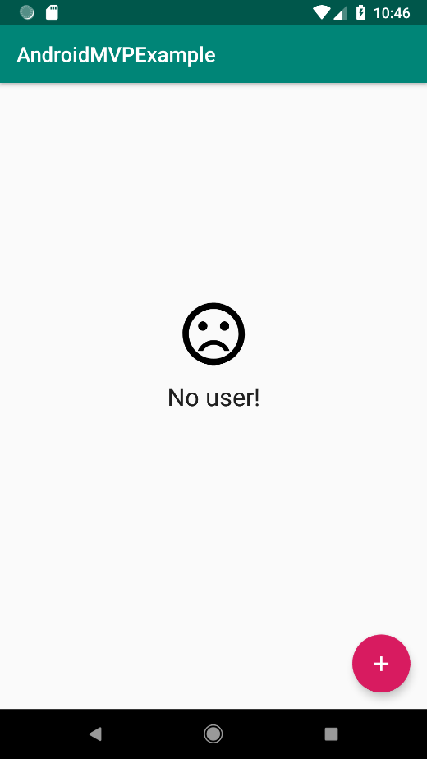
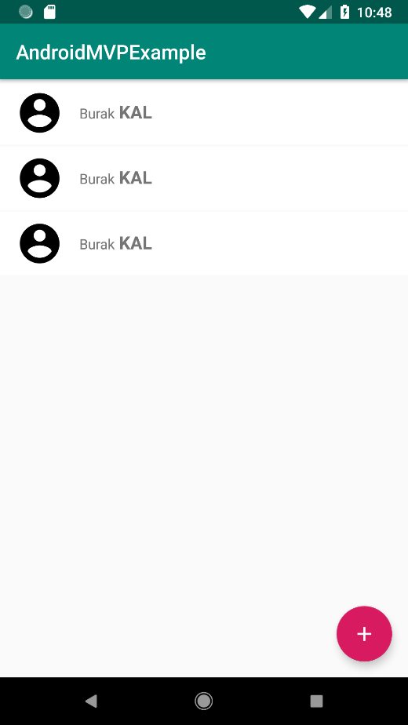
Uygulama
ShowNoUser
ShowUsers
www.sakarya.edu.tr

Slide 26
Kaynaklar
https://medium.freecodecamp.org/my-crypto-coins-app-series-part-3-df57f86daf74
https://en.wikipedia.org/wiki/Model%E2%80%93view%E2%80%93presenter
https://code.tutsplus.com/tutorials/how-to-adopt-model-view-presenter-on-android--cms-26206
https://mindorks.com/course/android-mvp-introduction/public/chapter/id/5/page/id/19
https://developer.android.com/topic/libraries/architecture/room
https://medium.com/androiddevelopers/room-rxjava-acb0cd4f3757
www.sakarya.edu.tr

Slide 27
Kod
https://github.com/burakkal/AndroidMVP
www.sakarya.edu.tr

